Slide 1
نقش ويتامين D در سلامت
نسرین حیدری
کارشناس تغذیه معاونت درمان
شهريور 1400

Slide 2
ویتامین D
محلول در چربی
Sunshine vitamin
هورمون یا ماده مغذی؟
پیش سازهای ویتامین :D (7-دهیدرو کلسترول و ارگوسترول)

Slide 3
ویتامین D
انواع:
ويتامين D₂ (گياهي: ارگوكلسيفرول)
ويتامين D₃ (جانوري: كوله‌كلسيفرول)
وظيفه اصلی:
اهميت در تنظيم غلظت كلسيم، فسفر و متابوليسم استخواني
ساير وظايف:
اثرات ضد سرطاني (در سلول‌هاي خوني، پستان، ريه، رحم و كولون)
تمايز سلولي در برخي بافتها

Slide 5
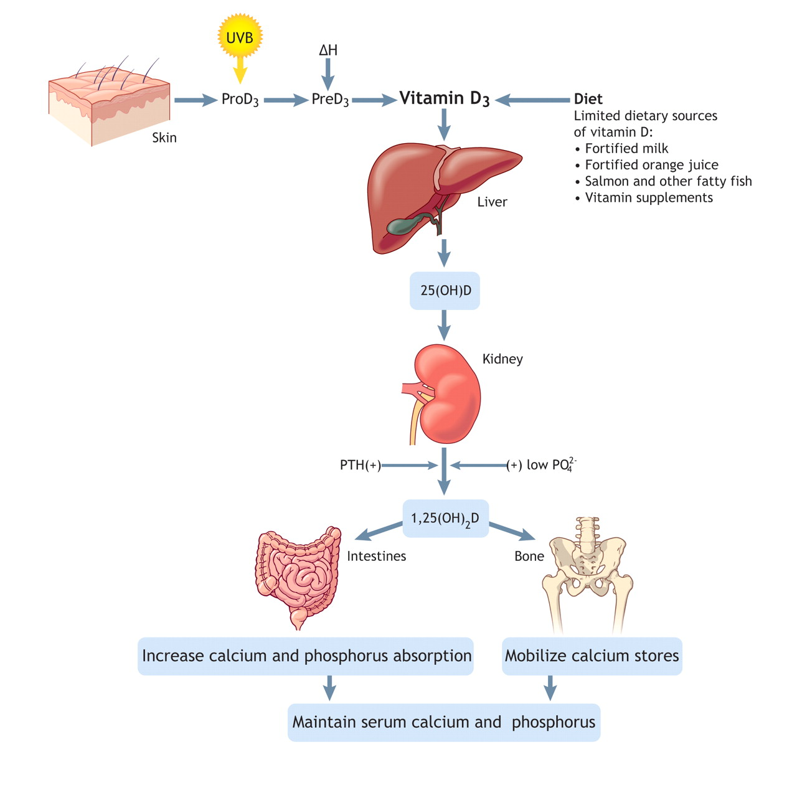

Slide 6
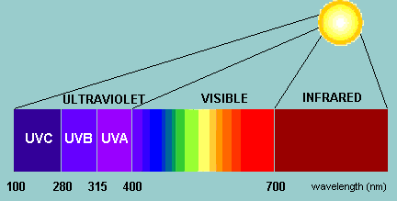
منابع
نور آفتاب
90 درصد نياز از تابش مستقيم نور خورشيد فراهم مي‌شود
بهترين ساعت روز: 10 تا 15
بهترين: فصل تابستان
بهترين عرض جغرافيايي: استوا
دستها، بازوها؛صورت، گردن و پاها:
حداقل 2 بار در هفته (3 تا 4 بار )
بهترین طول موج 300-270

Slide 7
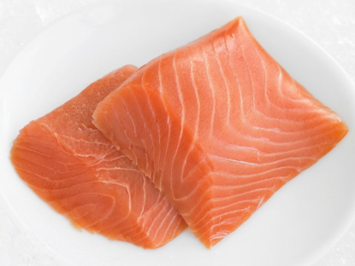
منابع غذایی
روغن جگر ماهی
ماهی های چرب (شاه ماهی، خالمخالی و آزاد سالمون)
زردۀ تخم مرغ
کره
جگر
شیر و لبنیات
سفرۀ غذایی ایران به طور معمول از نظر ویتامین D فقیر است!

Slide 8
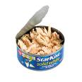
3 oz smoked salmon = 583 IU
3 oz light tuna, canned in oil = 229 IU
1 large, whole egg = 29 IU
Notes:
Some examples of vitamin D content in foods are shown here. Fish, including salmon and tuna are excellent sources. Egg also contains vitamin D, the highest concentration is in the yolk. Other good food sources include
3 oz Beef Liver which contains 42 IU, and 3 oz Pork spareribs which contains 88 IU

Slide 9
دریافت های غذایی مرجع (DRIs)
µg0/025= IU 1
در شیرخوارگی و کودکی: µg 5
دریافت کافی (AI) برای بزرگسالان 51 سال به بالا: µg 10 (IU400)
برای 71 سال به بالا µg 15 (IU600)
حد قابل تحمل (UL): شیرخواران µg 25 (IU1000)؛ بزرگسالان µg 50 (IU2000) در روز

Slide 10
روش های ارزیابی وضع تغذیۀ ویتامین D
اندازه گیری سطح سرمی 1, 25(OH)₂D ؟؟
اندازه گیری سطح سرمی 25(OH)D
Bone alkaline phosphatase (BALP)
استئوکلسین

Slide 11
کمبود ویتامین D یک مشکل جهانی

Slide 12
یک میلیارد نفر در دنیا دچار کمبود ویتامین د یا ویتامین د ناکافی (در حاشیه کمبود) هستند
در امریکا و اروپا 40 تا 100 درصد افراد مسن در جامعه دچار کمبود ویتامین د هستند
حتی در آفتابی ترین مناطق دنیاکمبود ویتامین د شایع است در کشورهای آفتابی مثل عربستان سعودی، امارات، هندوستان و لبنان 30 تا 50 درصد بچه ها و بزرگسالان کمبود ویتامین د داشتند

Slide 13
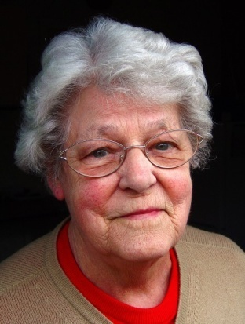
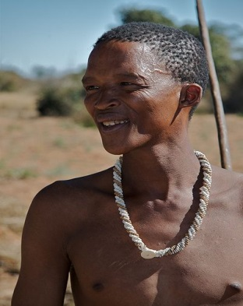
افراد درمعرض کمبود ویتامین D
افرادی که مدت طولانی به دور از نور خورشید هستند
ساکنان مناطق با عرض جغرافیایی شمالی
ساکنان مناطق با آلودگی سنگین هوا
افراد با لباس های کاملاً پوشیده
افراد شب کار
افراد با پوست تیره
سالمندان
کودکان شیرخوار
استفاده ار کرم های ضد آفتاب با SPF بالای 8

Slide 14
عوارض کمبود ویتامینD
ریکتز (در کودکان)
استئومالاسی (در بزرگسالان)
استئوپروز؟
در كنار كاهش فعاليت بدني، قطع هورمون‌هاي جنسي و دريافت ناكافي كلسيم)

Slide 15
ریکتز
کمبود ویتامین D
نقص در تولید 25(OH)D₃
افزایش متابولیسم 25(OH)D₃
نقص در تولید 1,25(OH)₂D₃
مقاومت به 1,25(OH)₂D₃

Slide 16
ریکتز
عوامل جغرافیایی
عوامل فرهنگی
عوامل اجتماعی
وضع تغذیۀ مادر باردار
فقر شیر مادر از نظر ویتامین D
رنگ پوست

Slide 19
ویتامین D و سرطان
تاثیر بر روی شیوع سرطان و مرگ ناشی از آن
مکانیسم اثر:
کاهش رشد سلول های سرطانی
افزایش تمایز سلولی
تحریک مرگ سلولی
دستگاه گوارش، پروستات، پستان، لنفوم، آندومتر و ریه

Slide 20
وضعیت کمبود ویتامین D در کشور

Slide 21
شيوع كمبود ودرحاشيه كمبود ويتامين D درزنان باردار 5 ماهه و بالاتر برحسب شهر و روستا- -سال1391

Slide 22
راهکارهای کنترل کمبود ویتامین D

Slide 23
مکمل یاری
در گروه سني 24-0 ماهه : از 3 تا 5 روز بعد از تولدIU/Day 400 مكمل ويتامين "د" داده شود
در گروه سني 6-2 ساله : هر 2 ماه یک بار IU 50000 مگا دوز ويتامين "د" داده شود كه معادلIU/Day 800 مي‌باشد.
در گروه سني12-7 ساله : هر 2 ماه یک بار IU 50000 مگا دوز ويتامين "د" داده شود.
در گروه سني70-12 ساله: هر ماه یک بار مگا دوزIU 50000 ويتامين "د" داده شود.
در گروه سني 70 سال به بالا : هر 2 هفته یک مگا دوزIU 50000 ويتامين "د" داده شود.

Slide 24
مسمومیت با ویتامین D
هيپركلسيمي،
پرادراري و پرنوشي،
رسوب کلسیم در بافت هاي نرم ـ
تهوع، استفراغ،
بي‌اشتهايي

Slide 25
غنی سازی شیر
افزودن 200 واحد ویتامین D به شیر
شیر استرلیزه و پاستوریزه
ارائه سه نوبت شیر غنی شده

Slide 26
سلامت باشيد

